Slide 1

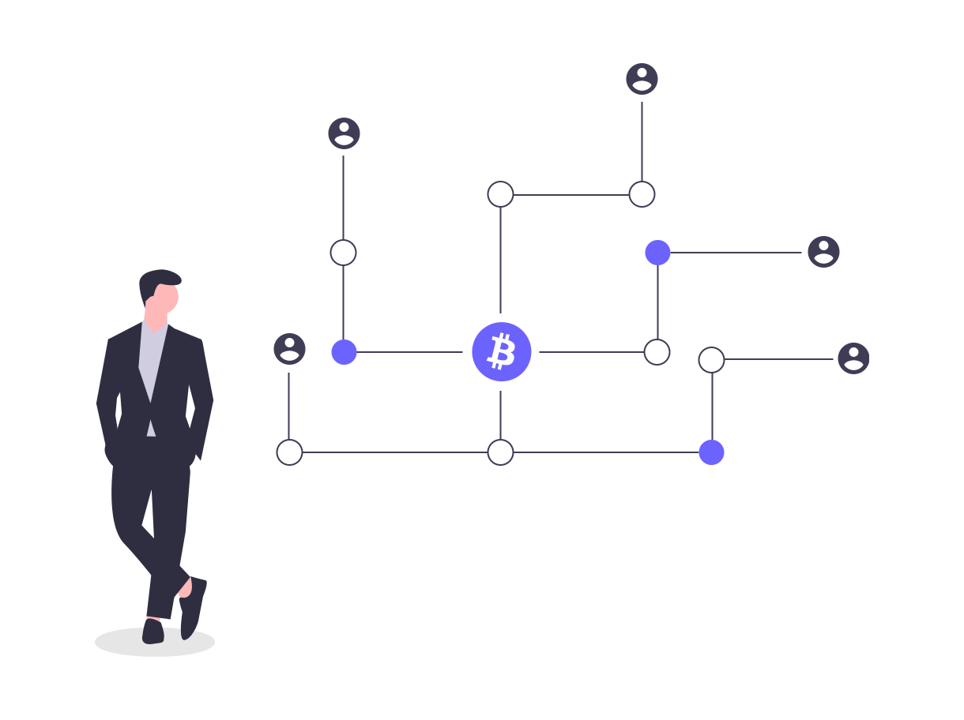
Sujet N° 14 - projet "Student Tool #1 : postgresql GUI"
AUTEURS:
MEGBLETO Carnel
MAKITA Andreich Vertus
1
L3I 2020-2021

Slide 2
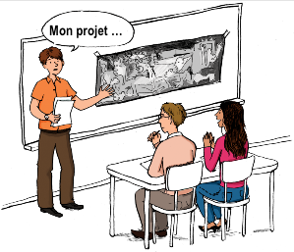
Etapes de conception de l’Application
Prises de connaissance du cahier des charges
Réalisation d’une maquette du produit fini
Choix des technologies a utiliser
Réalisation du produit fini conformément au attendue du projet
2

Slide 3


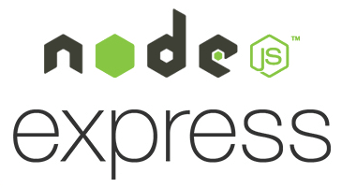

Postgres Express.js React.js Node.js PERN (Stack)
Technologies et Langages Utiliser
3

Slide 4
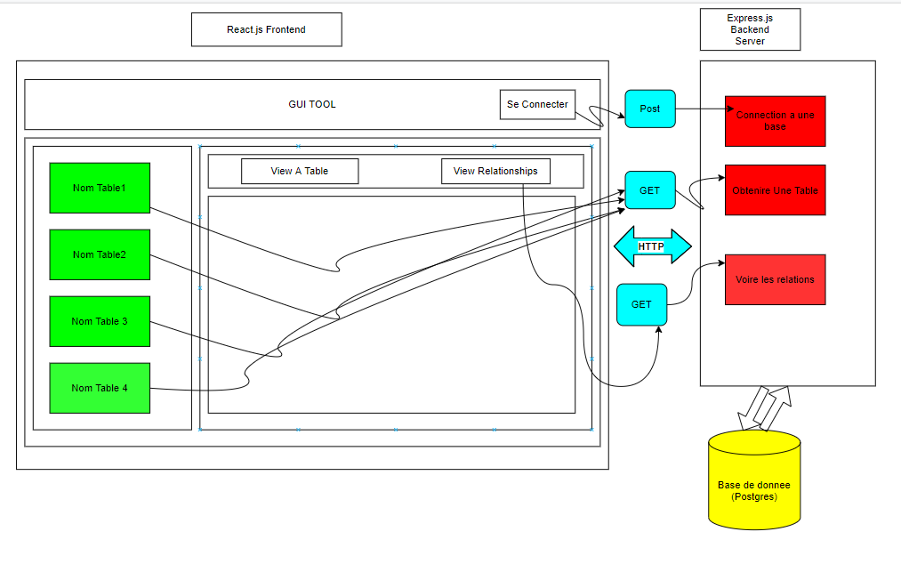
Diagram Montrant le fonctionnement de l’application
4

Slide 5
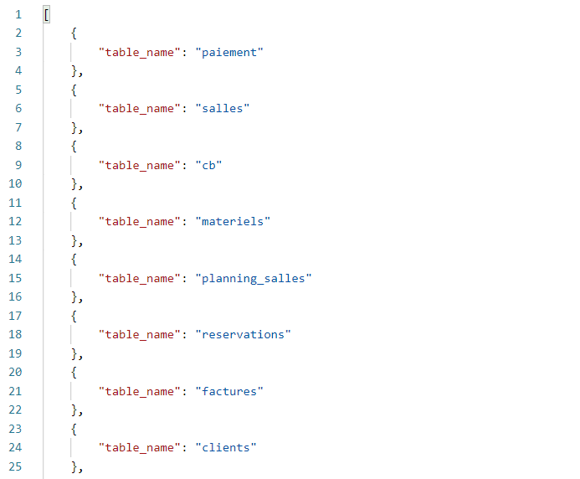
Routes Pour notre API, Type de requête et Réponses Produites
Obtenire le nom des tables
requête HTTP GET Vers:
http://localhost:5000/api/tables

Slide 6
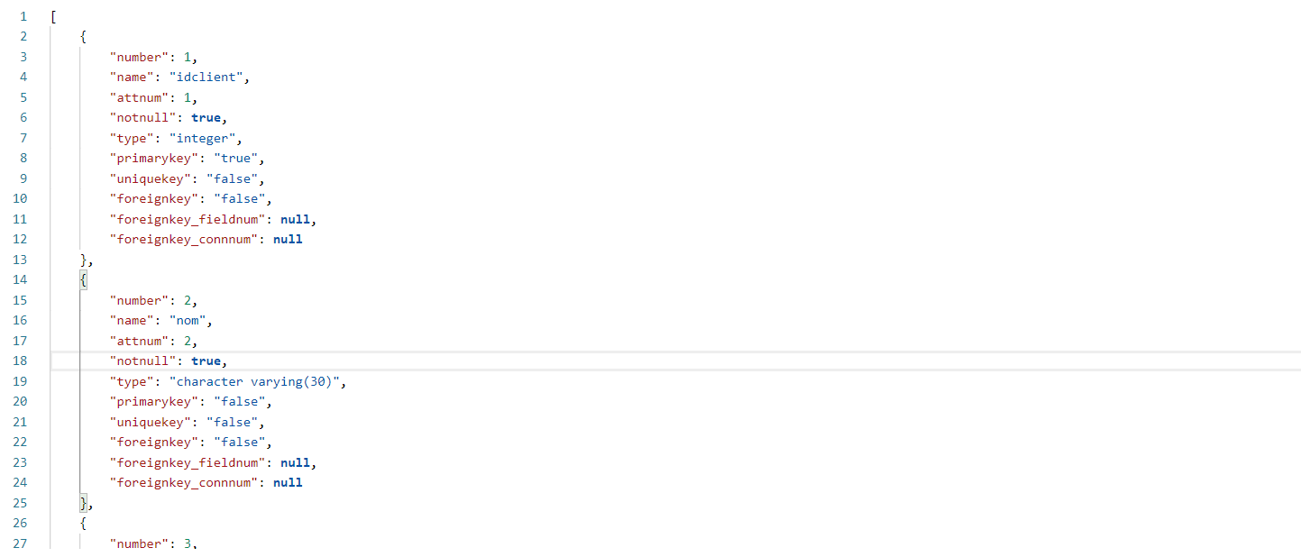
Obtenire les details sur les attributs present dans une tables.
requête HTTP GET Vers:
http://localhost:5000/api/fullsend/clients

Slide 7
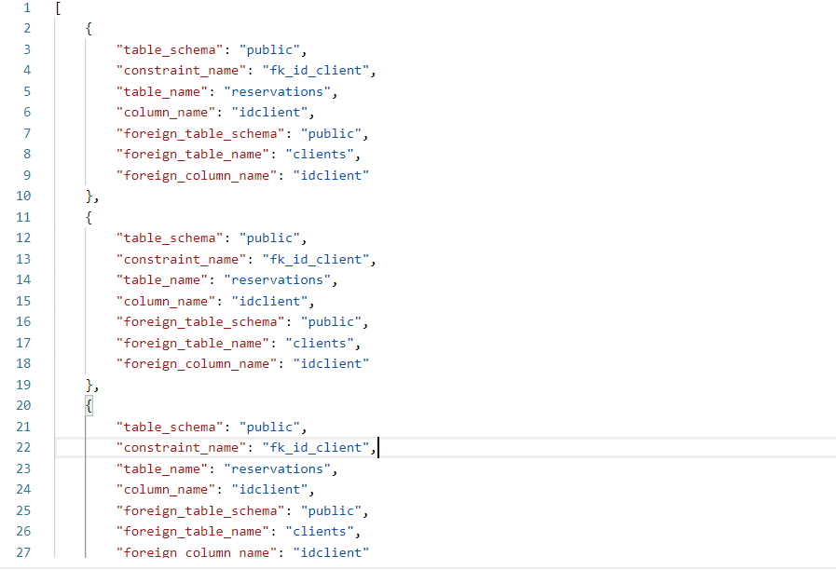
Obtenire les details sur la provenance des clés étrangères.
requête HTTP GET Vers:
http://localhost:5000/api/foreignkey/reservations

Slide 8
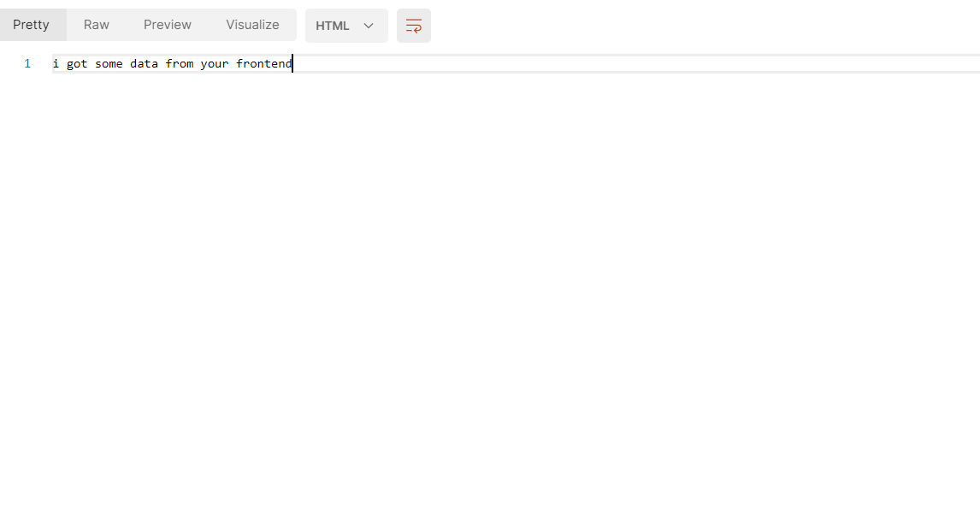
Uilliser pour envoyer des données de connexon depuis le frontend.
requête HTTP POST Vers:
http://localhost:5000/api/submit

Slide 9
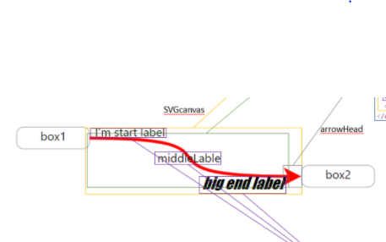
React X-arrows fonctionnement
<Xarrow
start={box1Ref} //can be react ref
end="elem2" //or an id
/>

Slide 10

Conclusion
5

